Slide 1


P4: Anticipez les besoins en consommation électrique de bâtiments
Lérys Granado, PhD – Août 2021

Slide 2




Problématique : prédire les émissions de CO₂ et la consommation totale d’énergie de bâtiments de la ville de Seattle (problème de régression)
Nettoyage des données
Forme, valeurs manquantes, nettoyage, imputation
Analyses exploratoire
Analyses univariées et bivariées, tests statistiques
Modélisation par Machine Learning
Recherche de meilleurs algo de régression, cross-validation & learning curves

Slide 3
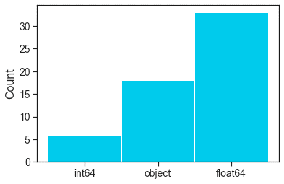
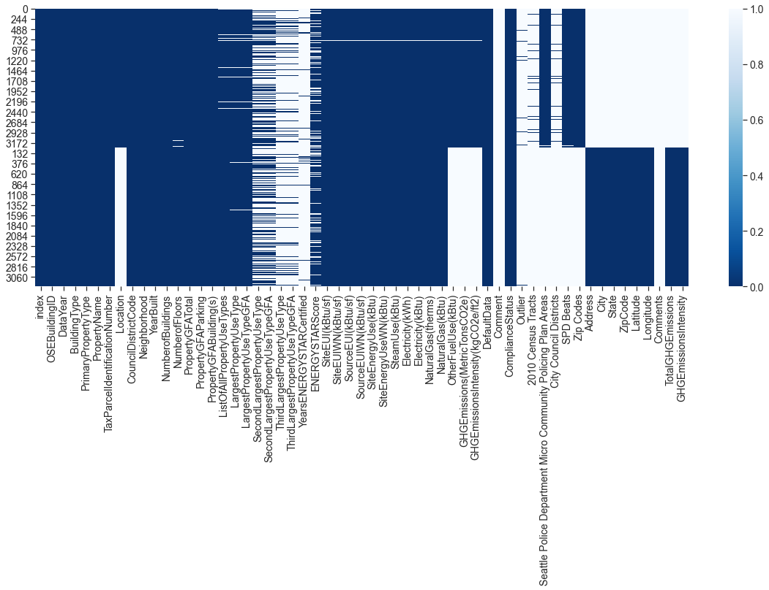
Dataset
Source : Kaggle (https://www.kaggle.com/city-of-seattle/sea-building-energy-benchmarking#2015-building-energy-benchmarking.csv)
2 datasets : données 2015 et 2016 (concaténation)
Format : ~ 7k lignes x 60 colonnes
Lignes : bâtiments (= samples)
Colonnes :
Description bât.
Données géoloc.
Mix énergétique
ENERGY STAR Score
Consommation énergétique et émission GHG
→ targets (valeurs numériques)
Data type :
Valeurs manquantes :
2015
2016

Slide 4
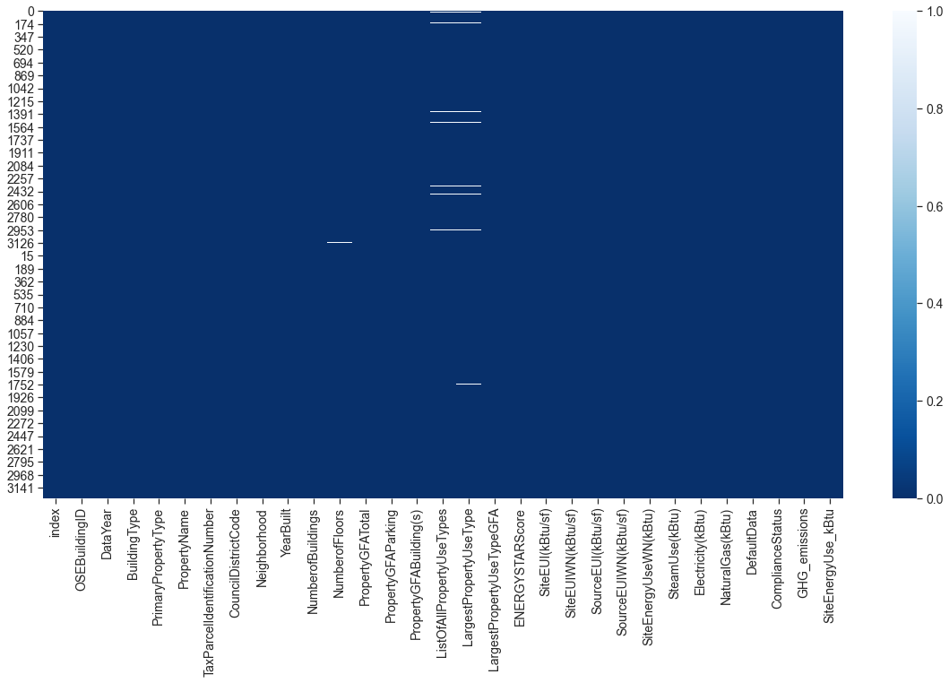
Data cleaning
Agrégation :
GHG émissions dans une seule variable
Mix énergétique : calcul de %
Imputations :
Données de géolocalisation :
→ Présentes dans 2015 mais pas dans 2016
Variables importantes :
ENERGY STAR Score (NaN = 24%)
Surface de la propriété (NaN = 2%)
Iterative imputation avec des variables corrélées
Drop :
Variables jugées non-pertinente avec NaN > 25%

Slide 5
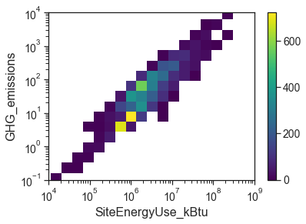
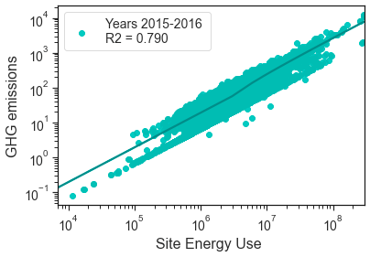
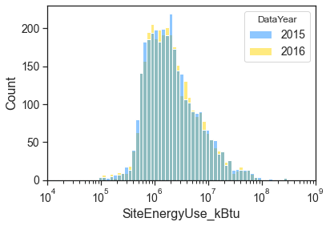
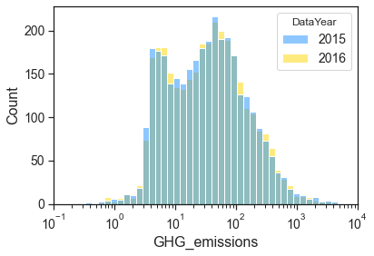
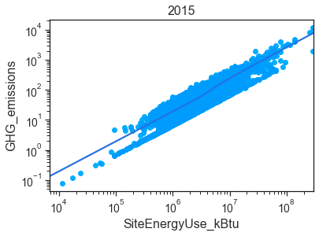
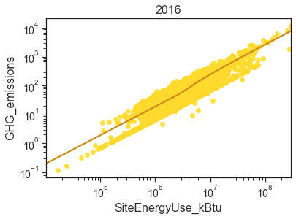
Relation Target / Target
Distribution de targets
Corrélation targets (r = 0.88)

Slide 6
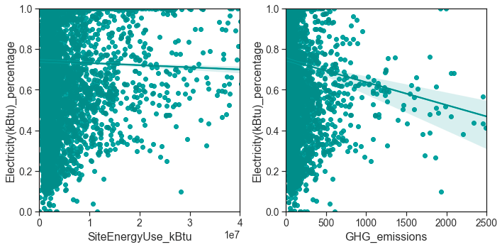
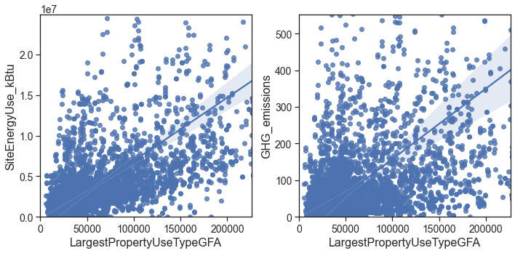
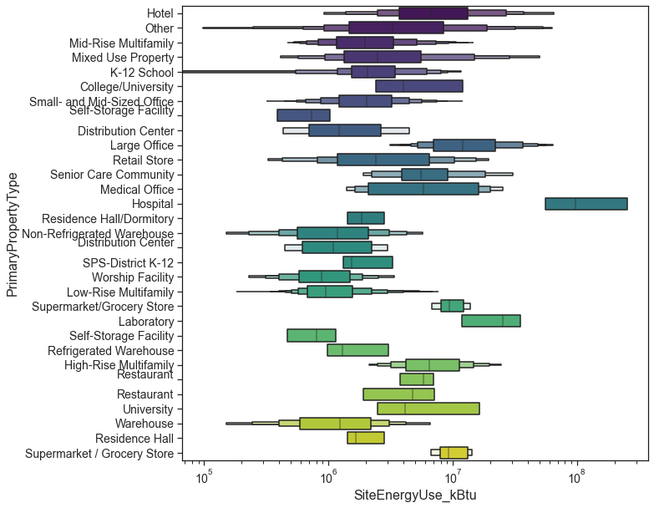
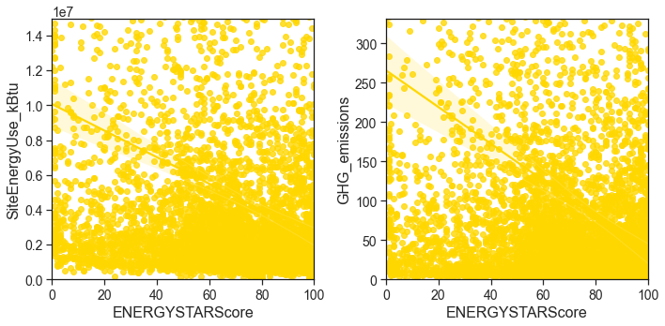
Relation Target / Features
Faible anti-corrélation mix énergétique (r = -0.1)
Répartition de target dans type de propriétés
Bonne corrélation avec surface immeuble (r = 0.7)
Faible anti-corrélation ENERGYSTARScore (r = -0.1)

Slide 7
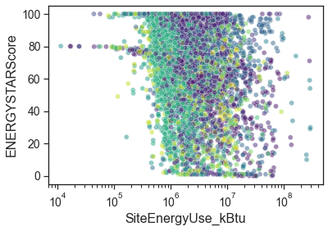
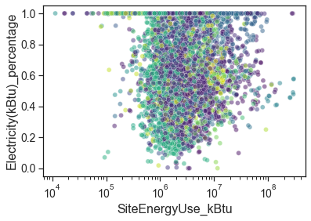
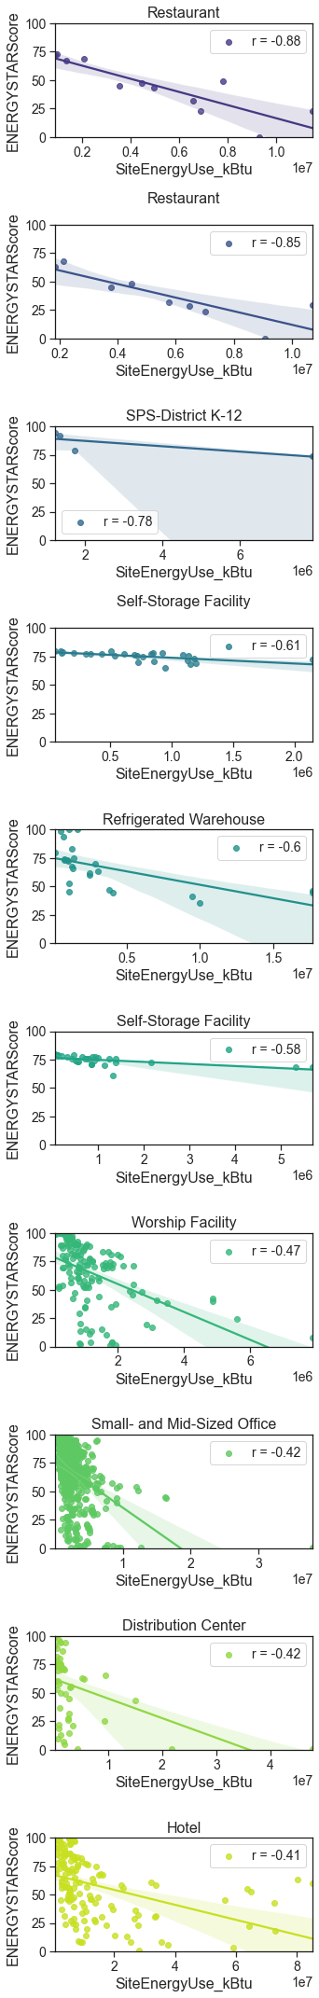
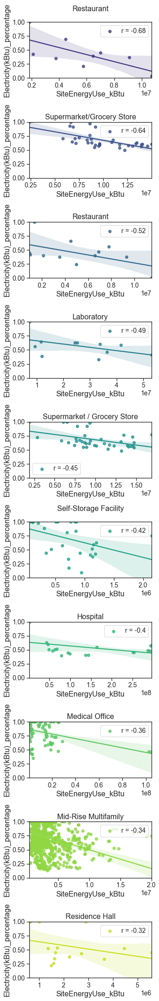
Relation Target / interaction de features
Bonne anti-corrélation avec ENERGY STAR Score dans différentes catégories de propriétés
r moyen = -0.31 (> -0.1 pour ENERGY STAR Score sans interaction)
Assez nonne anti-corrélation avec %électricité dans mix énergétique dans différentes catégorie de propriétés
r moyen = -0.21 (> -0.1 %électricité sans interaction)

Slide 8
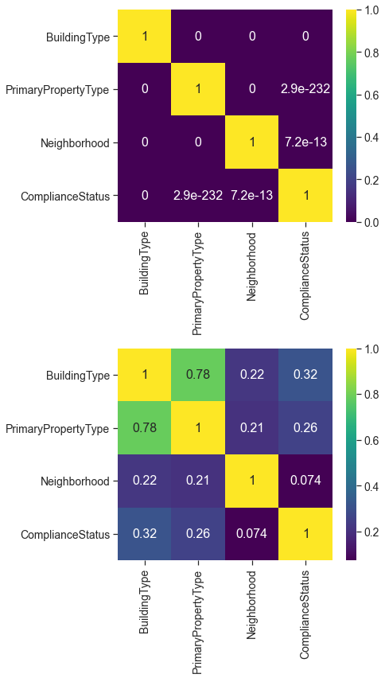
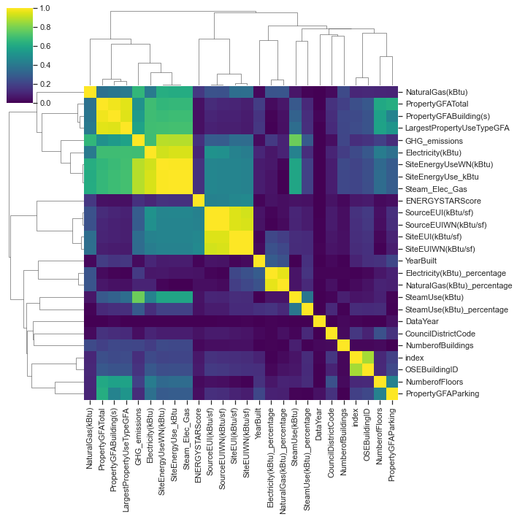
Autres données d’explorations
p-values
Overview des corrélations
Variables catégorielles (test χ² et Cramér’s V)
Cramér’s V
***
NonResidential Nonresidential COS
SPS-District K-12
Campus
Multifamily LR (1-4)
Multifamily MR (5-9) Multifamily HR (10+)
Cramér’s V
V = 0 pas dassociation
V >0.1 association partielle
V = 1 association complète

Slide 9
Conclusions de l’analyse exploratoire
Dataset : assez propre et peu volumineux → nettoyage aisé
Imputation des variables intéressantes via iterative imputer (avec des variables corrélées)
Targets : distribution univarié ~ lognormale et sont assez fortement corrélées entre elles
Feature taille des bâtiments : meilleures corrélations avec targets (r = 0.7)
Inégale répartition des targets dans type de propriétés
ENERGY STAR Score : corrèle peu avec target
mais anti-corrèle assez bien avec {énergie / surface corrigé par la météo} (r = -0.5)
Variables catégorielles → dépendantes entre elles et certaines fortement associées
→ Ces observations vont être utile pour implémenter un algorithme de régression ML

Slide 10
Approche pour trouver le meilleur modèle de régression
Données cleanés 2015
Pipeline
GridSearchCV
Preprocessor
Train/validation split
(stratified KFold)
Robust Scaler (num var)
Sél. 14 features Target = log(E)
Train/test split
(0.8/0.2)
Train set
(80% data)
Regressor
Model training
(train set)
K folds
x
P params
OneHotEncoder (cat var)
Model scoring
(validation test)
Notes :
Sélection features : analyse exploratoire
/!\ les features doivent pouvoir être exprimées sans mesure de la consommation
Log(target) : distribution lognormale
Test set
(20% data)
Scoring choisi : R²
Model Sélection
Features : BuildingType, PrimaryPropertyType, CouncilDistrictCode, Neighborhood, YearBuilt, NumberofBuildings, NumberofFloors, LargestPropertyUseType, PropertyGFAParking, LargestPropertyUseTypeGFA, SteamUse(kBtu)_percentage, Electricity(kBtu)_percentage, NaturalGas(kBtu)_percentage, ENERGYSTARScore

Slide 11
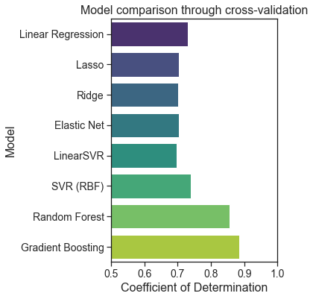
Validation croisée sur le train set → méthodes ensemblistes +++
Régressions linéaires : R² < 0.72
Support vector machines : R² < 0.75
Méthodes ensemblistes : R² > 0.85
→ Sélection de l’algorithme gradient boosting

Slide 12
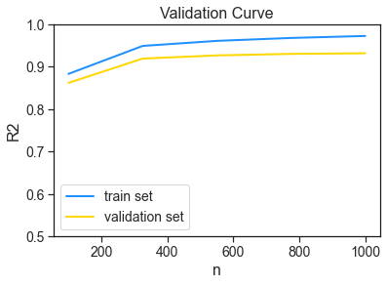
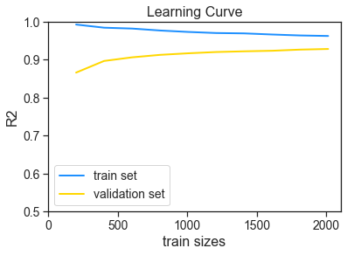
Optimisation du modèle Gradient Boosting sur le train set
Optimisation par validation croisée
Hyperparamètres optimaux :
Learning rate : 0.3
SubSample : 0.5
n estimators : 600
Mean R² : 0.886
Std R² : 0.015
Mean fit time : 3.5 s
Validation curve
Learning curve

Slide 13
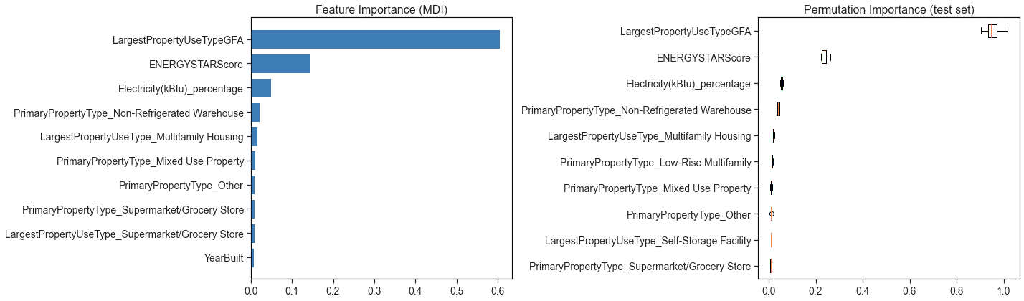
3 features sont très importantes (train set et test set)
Les features les plus importantes :
la surface des bâtiments
ENERGY STAR Score
% électricité dans le mix énergétique
Lors de l’EDA nous avons vu que :
1) corrélait bien avec target (r = 0.7)
Mais 2) et 3) ne corrélait pas fortement avec target (r = -0.1)
Hypothèse : des interactions des features 1) et 3) devraient corréler avec target

Slide 14
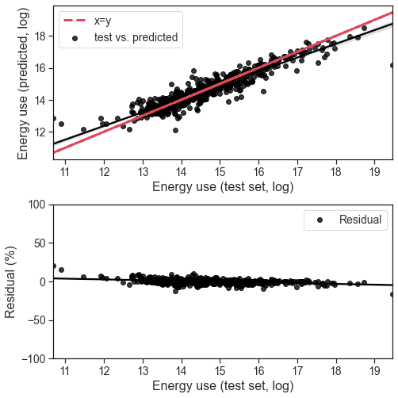
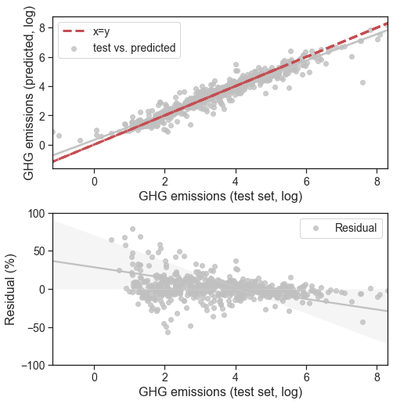
Un modèle performant et prédictif (test set)
Site Energy Use, test set (R² > 0.88)
GHG émissions, test set (R² > 0.92)

Slide 15
Conclusions de la partie modélisation
Distribution lognormale de target justifie bien le passage au log pour la régression
Pipeline + GridSearchCV : outils précieux pour la recherche de modèles optimaux (et de ses hyper-params)
Méthodes ensemblistes : +++ amélioration de performance /baseline (régression linéaire sans pénalité)
Gradient Boosting → bonnes performance et faible CPU time (R² = +0.15 /baseline)
Pas d’overfitting flagrant (validation curve) et n sample approprié (learning curve)
Des features en apparence peu corrélées avec target se sont montrées décisives → peut-être due à leurs interactions
Le modèle développé est capable de prédire les targets à hauteur de ≈ 90%.

